Slide 1
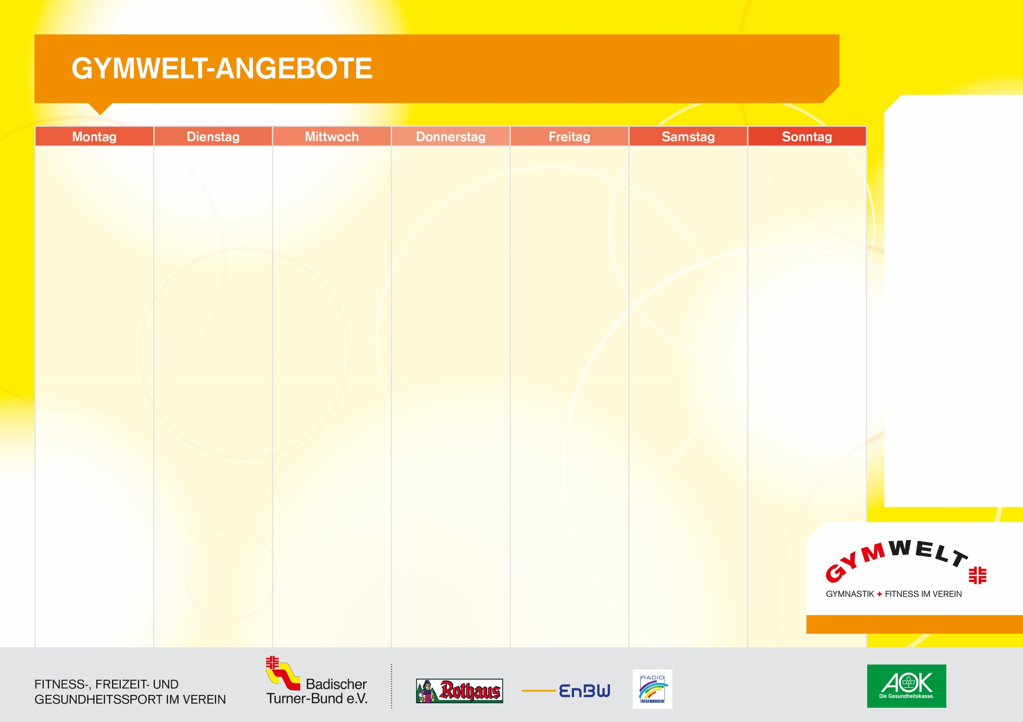


Montag | Dienstag | Mittwoch | Donnerstag | Freitag
12:15 Uhr Präventiv-Sport 50+ Gymn. Raum Stadionhalle (Josefa Zapf) | 18:15 Uhr Fit durchs Jahr von Drais-Halle (Daniela Rieger) |  | 18:00 Uhr Yoga (K) Gymn. Raum Stadionhalle (Jessica Wieland)
17:00 Uhr Frauen-Gymnastik Stadionhalle (Marianne Merz) | 19:30 Uhr Männerfitness von Drais-Halle (Jürgen Maisch) |  | 18:30 Uhr Bodyworks (K) von Drais-Halle (Diana Schmidhuber)
19:00 Uhr Fitness für Sie und Ihn (Tabata) von Drais-Halle (Claudia Fichter) |  |  | 19:00 Uhr Faszien (K) Gymn. Raum Stadionhalle (Sylvia Tratner)
20:00 Uhr Jumping Fitness (K) von Drais-Halle (Janine Maier) |  |  | 19:30 Uhr Jumping Fitness (K) von Drais-Halle (Janine Maier)
Infos + Kontakt:
TV Gernsbach e.V.
Postfach 1301
76586 Gernsbach
Geschäftsstelle
Tel.: 07225/1839305
E-Mail: info@tvg1849.de
www.turnverein-gernsbach.de
K= Kursangebot

